Slide 1
Questions
优达学城学员的年龄分布是怎样的？
学员们的学历情况如何？
学员们是怎样分配时间学习优达学城的课程？
不同学历的学员在学习上有什么不同表现？

Slide 2
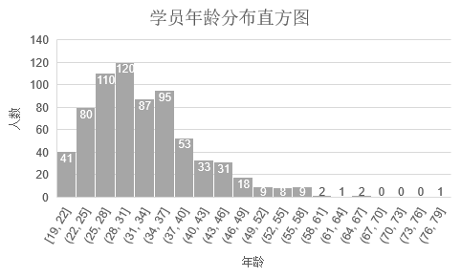
Q1：优达学城学员的年龄分布是怎样的?
均值 | 33
中位数 | 31
众数 | 29
标准差 | 8.35
值域 | 59
移除了一部分的异常值，因为这部分学员的年龄是不合理或不正确的。学员年龄分布直方图是右偏的，最年轻的学员是19岁，最年长的是78岁。大部分学员年龄在22岁到40岁。

Slide 3
Q2：学员们的学历情况如何?
最高学历 | 人数
Masters | 290
Bachelors | 265
PhD | 68
Nanodegree Program | 43
High school or below | 24
Associates | 10
从学员们的学历构成来看，拥有硕士学历的人数最多，290人，占比42%；拥有副学士学历的人数最少，只有10人，占比1%。

Slide 4
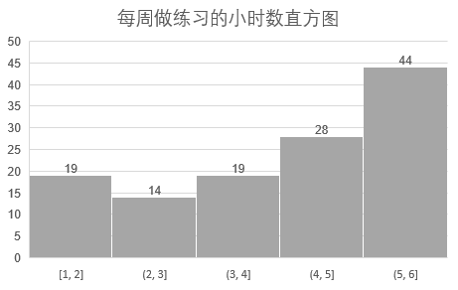
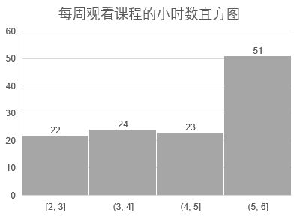
Q3：学员们是怎样分配时间学习优达学城的课程？
从学员们的学历构成来看，拥有硕士学历的人数最多，290人，占比42%；拥有副学士学历的人数最少，只有10人，占比1%。

Slide 5
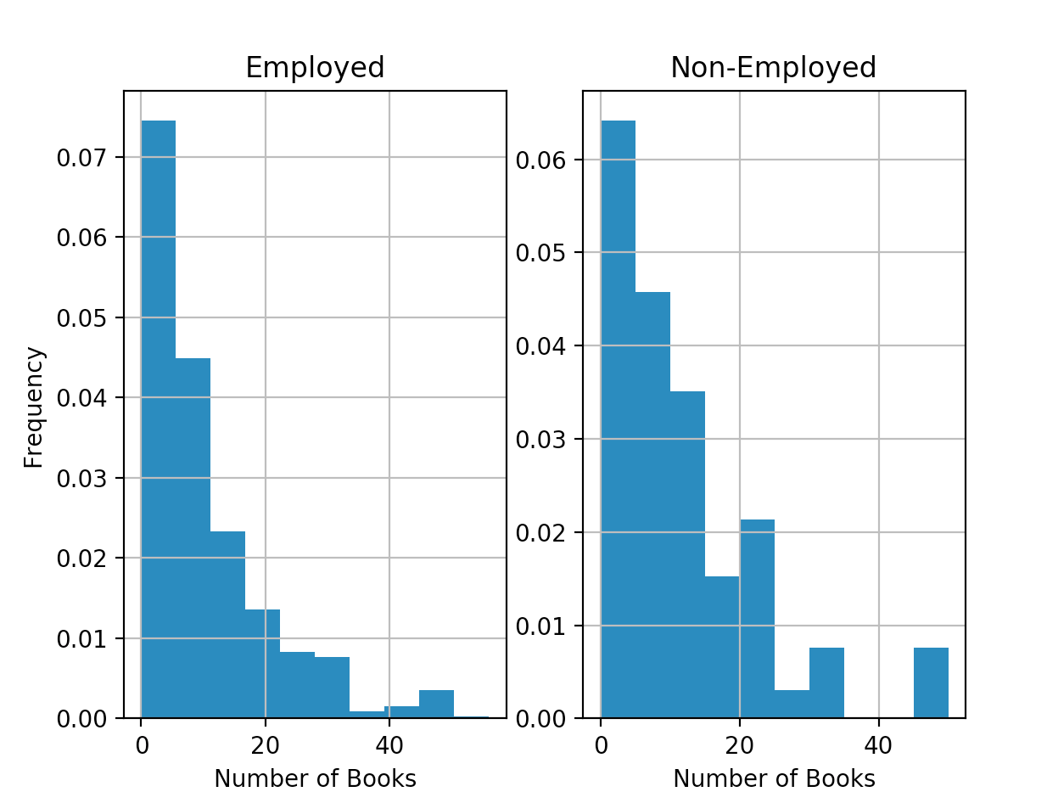
Example: Does the Number of Books read vary based on Employment?
Number of Books Read
 | Employed | Unemployed
Minimum | 0 | 0
Q1 | 4 | 4
Q2 | 8 | 6
Q3 | 15 | 15
Maximum | 600 | 100
Comparing the employed to unemployed, there does not appear to be much of a difference between the number of books they read. If we didn’t pay attention to the extreme readers (those that read a ton) in each group, they are very similar in distribution and summary statistics.

